Slide 1
Модель распределенных вычислений
Порядок событий

Slide 2
Работа модели в виде последовательности событий
Глобальные состояния, соответств. событиям

Slide 3
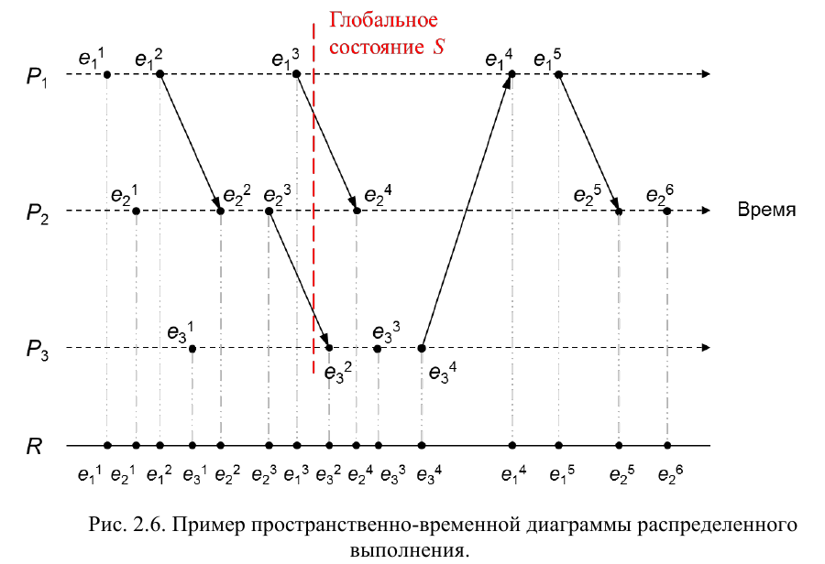

Slide 4
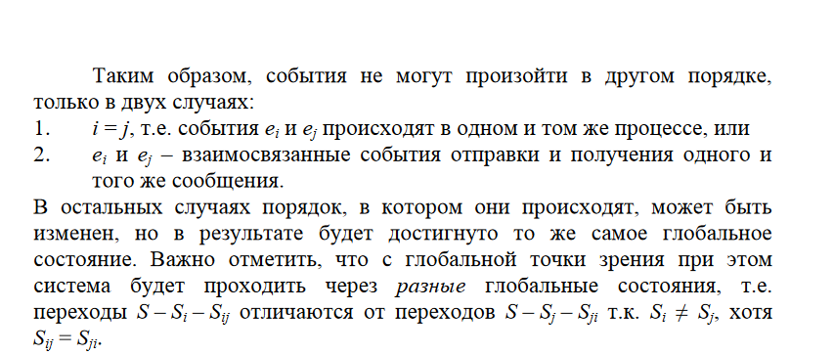

Slide 5
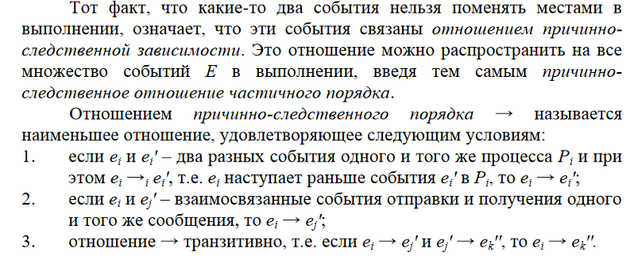

Slide 6
Свойства каналов

Slide 7
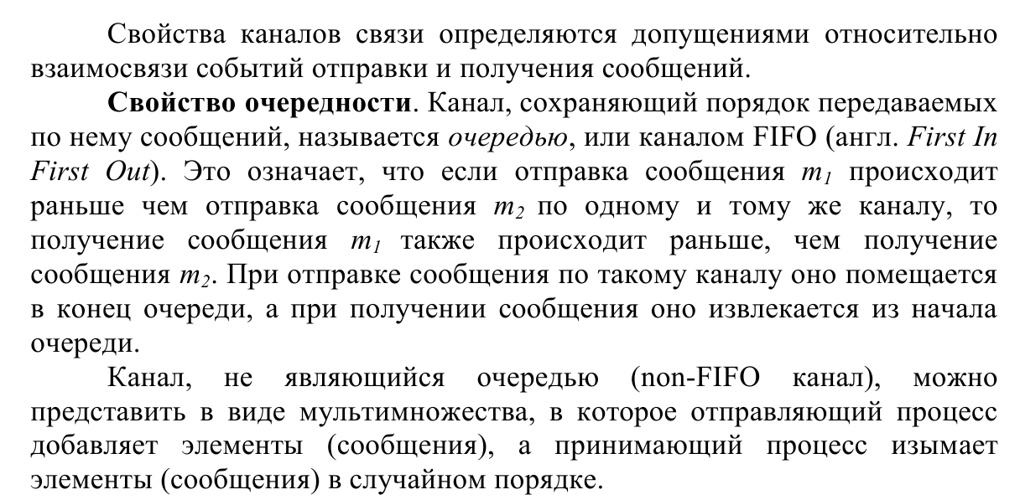
Очередность

Slide 8
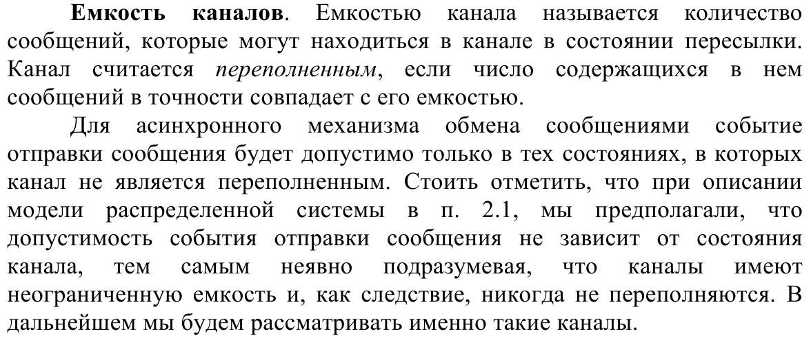
Емкость

Slide 9
Логические часы

Slide 10
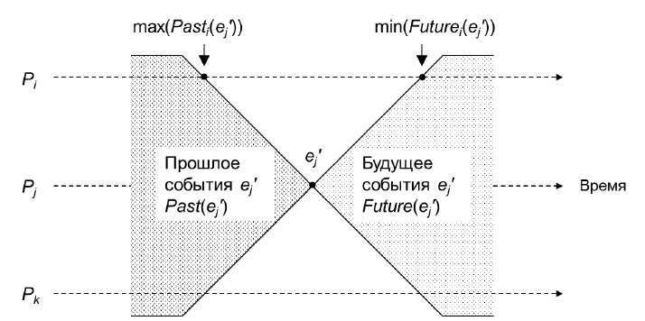
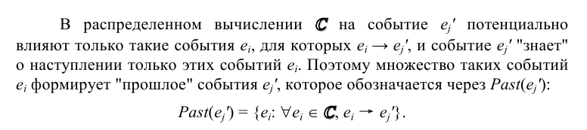
Конус прошлого и будущего

Slide 11
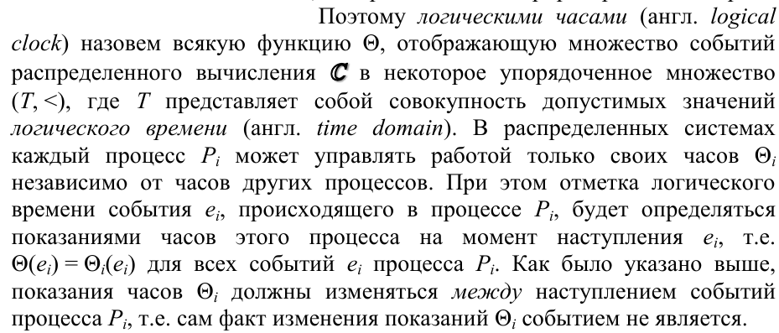
Логические часы

Slide 12
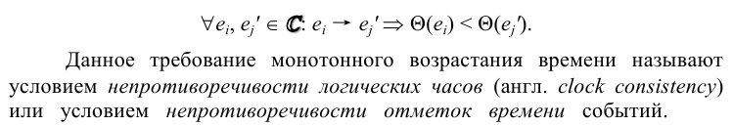
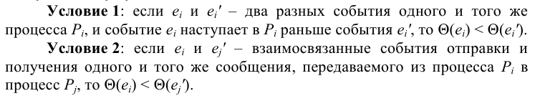
Логические часы требования

Slide 13
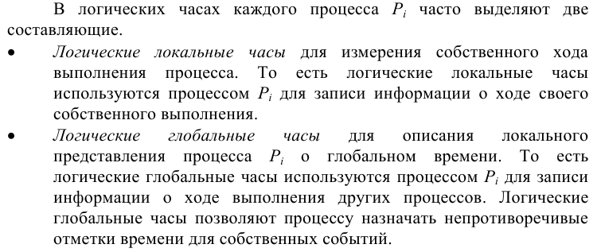
Логические часы

Slide 14
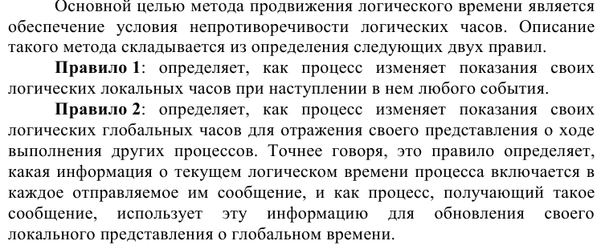
Логические часы

Slide 15
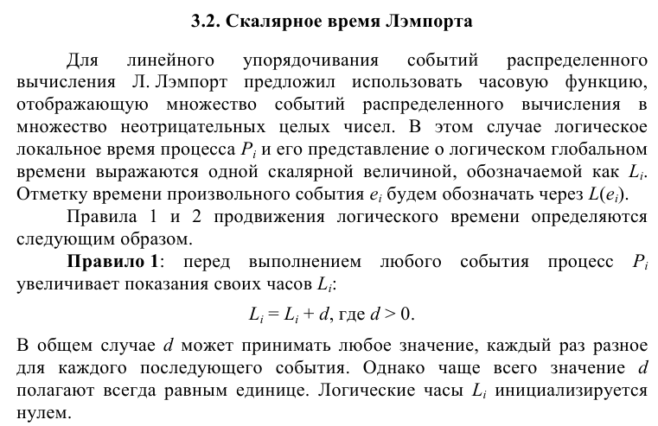

Slide 16
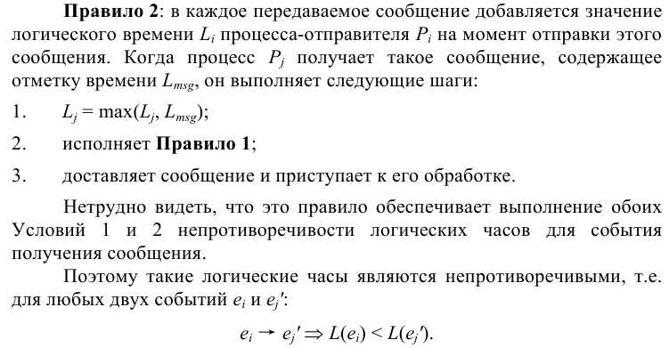
Скалярное время Лэмпорта

Slide 17
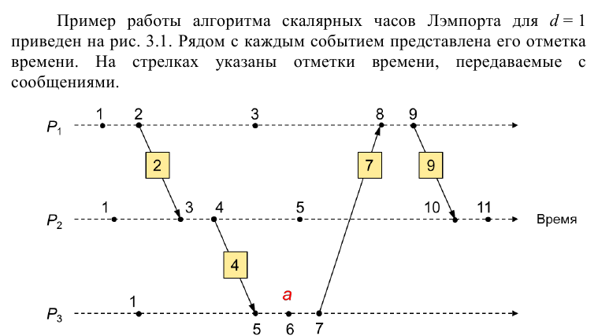
Пример

Slide 18
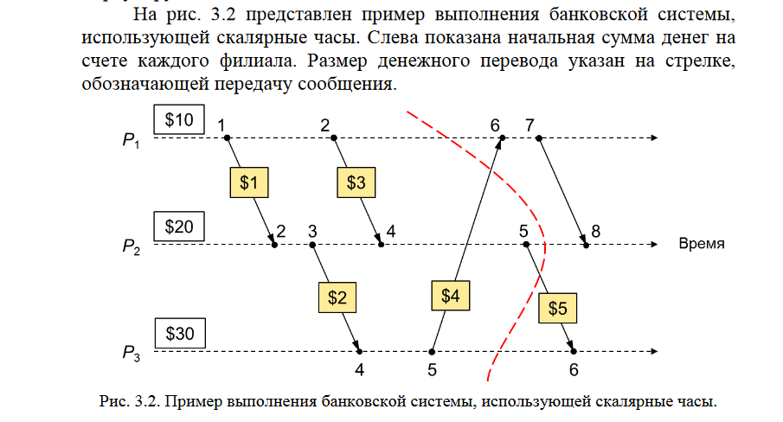
Пример с банками

Slide 19
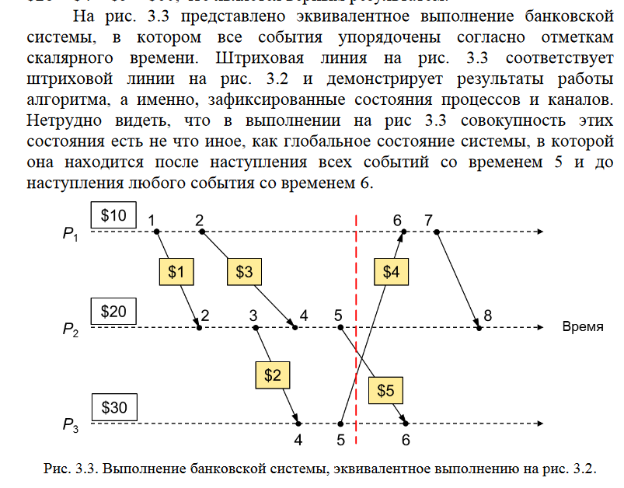
Пример с банками

